Slide 1
機關安全維護宣導
恐怖主義近況

Slide 2
前言
今年2月，美國總統川普正式宣布攻陷伊斯蘭國所有領土，一度橫掃中東的恐怖組織遭受重創，似乎離世界和平更進一步?

Slide 3
IS重創後恐怖組織發展
利比亞正瀕於全面內戰邊緣，並已擴及鄰近18 個國家。
IS聲稱成立巴基斯坦省，並攻擊印度克什米爾地區。
涉及 2008 年孟買恐怖攻擊之「虔誠軍」至少有 300 名成員在阿富 汗地區積極活動，並與「阿富汗塔利班」、 「哈卡尼網路」，及以維吾爾族為主的「東 突厥斯坦伊斯蘭運動」

Slide 4
斯里蘭卡復活節恐怖攻擊1
2019年4 月 21 日為基督教「復活節」，斯里蘭卡在可倫坡等地連續發生含 8 名自殺炸彈客在內之恐襲事件。
共計 3 座教堂、4 間酒店遭受攻擊，另外發現近百枚尚未引爆的炸彈。
斯國政府隨即宣布實施宵禁；暫停國內所有航班及學校停課；暫時關閉臉書等社交媒體與即時通信軟體。

Slide 5
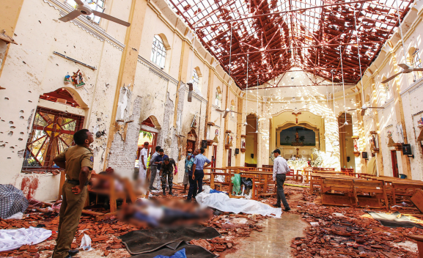
斯里蘭卡復活節恐怖攻擊2

Slide 6
斯里蘭卡復活節恐怖攻擊3
斯國案發前曾接獲印度情報機構通報，穆斯林極端組織「認主學大會」計劃對天主教堂發動自殺攻擊。但何以斯國政府卻仍未能夠阻止攻擊的發生？
8名自殺炸彈客之背景更多元化，從社會之勞工層級、中層白領層級到上層首富層級均有，值得深思的是為何被警察具如此之大?

Slide 7
我國反恐現狀
2016年時，國安局於立法院質詢時引用「經濟與和平研究所」之統計，臺灣恐怖主義威脅程度位居全球第113名，立法委員沒有再深究。但當時日本排名124、南韓排名124、新加坡排名124，我國在東亞國家中名次偏前。
2018年我國之威脅排名又上升到了99名，亦即威脅已更加嚴重，實在不可掉以輕心。

Slide 8
我國反恐反思1
恐怖分子認定的機構、依據、標準是否真的已夠完善？
於反恐情報之蒐集、分析、判斷與分發是否處理妥適?
現行之地方緊急應變的編組、指揮官之定位、權責與程序；及與中央政府之互動與主 從關係轉移等，是否仍有檢討之必要？
演習是否與真實發生的恐怖攻擊情節相符合？

Slide 9
我國反恐反思2
第一線應變人員，是否具備必要之反恐知識？
於可能作為被攻擊目標之私部門及 重大關鍵基礎設施之反恐防護的設 計、督導、改善、演練及激勵其正視 等是否用對了方法？
反恐之專業訓練是否扎實且教育是否真的已深入到地方？

Slide 10
花蓮縣政府政風處關心您!

